Slide 1
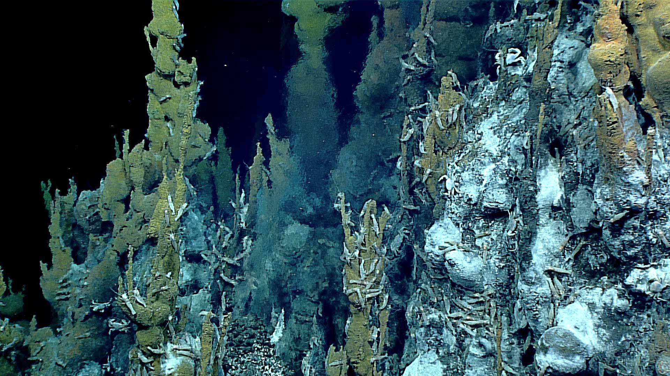
Uso de la química para encontrar fuentes
Notes:
Hidrato de metano (metano congelado) y gas metano en Astoria Canyon Floor (video): https://www.youtube.com/watch?v=OazBJkRIAmA&t=1s

Slide 2
Fuentes - Experiencia sobre el fenómeno
_{Experiencia sobre el fenómeno}
Complete el cuadro a continuación mientras mira el video Oasis de vida.
Me doy cuenta de
Me pregunto
Me recuerda a

Slide 3
Fuentes - Experiencia sobre el fenómeno
EXPLORACIÓN EN AGUAS PROFUNDAS DE LAS MARIANAS 2016
https://oceanexplorer.noaa.gov/okeanos/explorations/ex1605/logs/may12/media/video/vents-1280x720.mp4

Slide 4
Fuentes - Experiencia sobre el fenómeno
Pregunta: ¿Cómo ayudan las señales químicas a los científicos a localizar fuentes hidrotermales y otros hábitats únicos en el lecho marino?
¡Analicémoslo!
¿Qué le hace pensar en esa idea?
¿Qué evidencia o información ayuda a respaldar sus ideas propuestas sobre cómo encontrar fuentes hidrotermales?
¿Cómo se conecta esta evidencia con lo que ya saben?
¿Qué más se necesita para responder a la pregunta de acción?

Slide 5
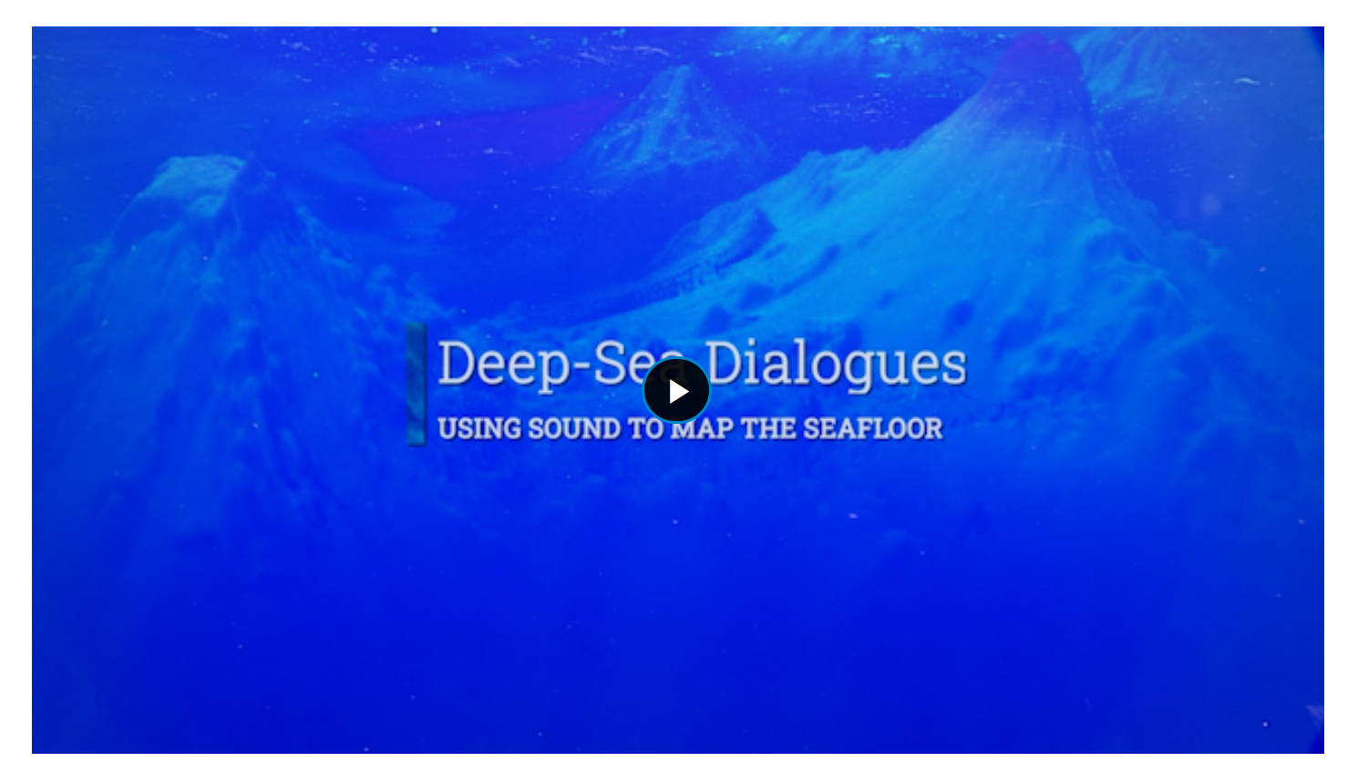
Fuentes - Experiencia sobre el fenómeno
https://oceanexplorer.noaa.gov/edu/multimedia-resources/dsd/media/2023-DSD-Mapping-v6-1920x1080.mp4

Slide 6
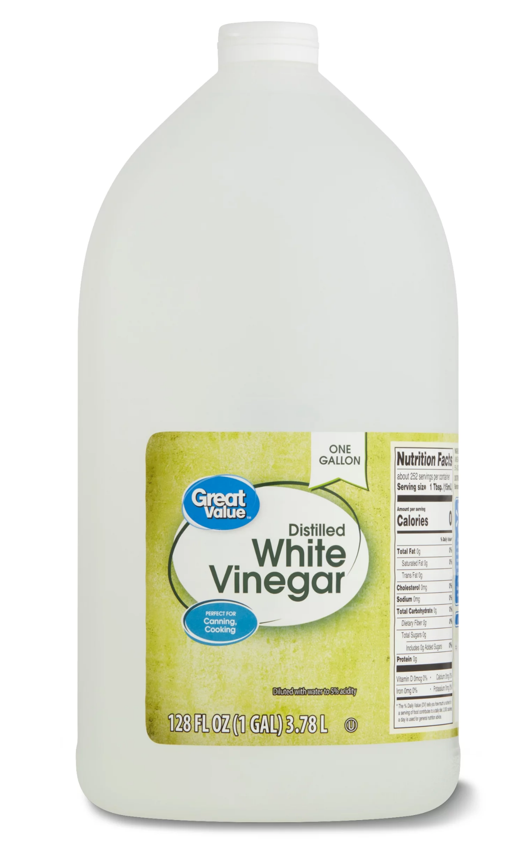
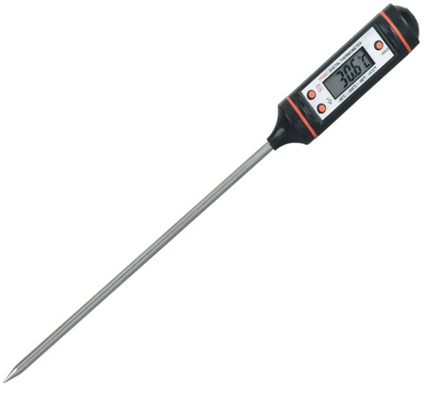
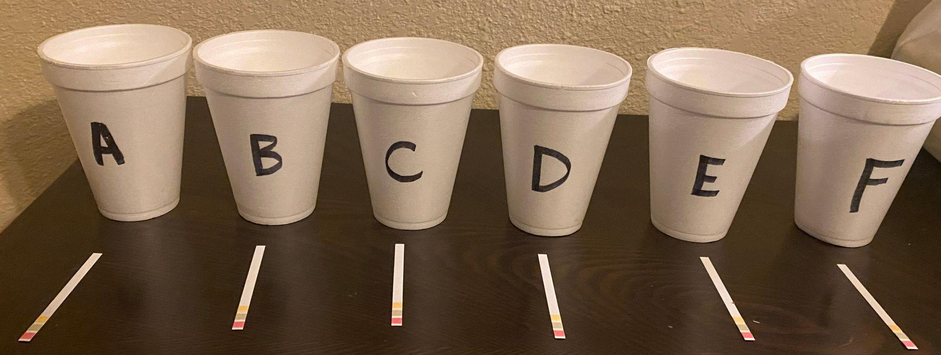
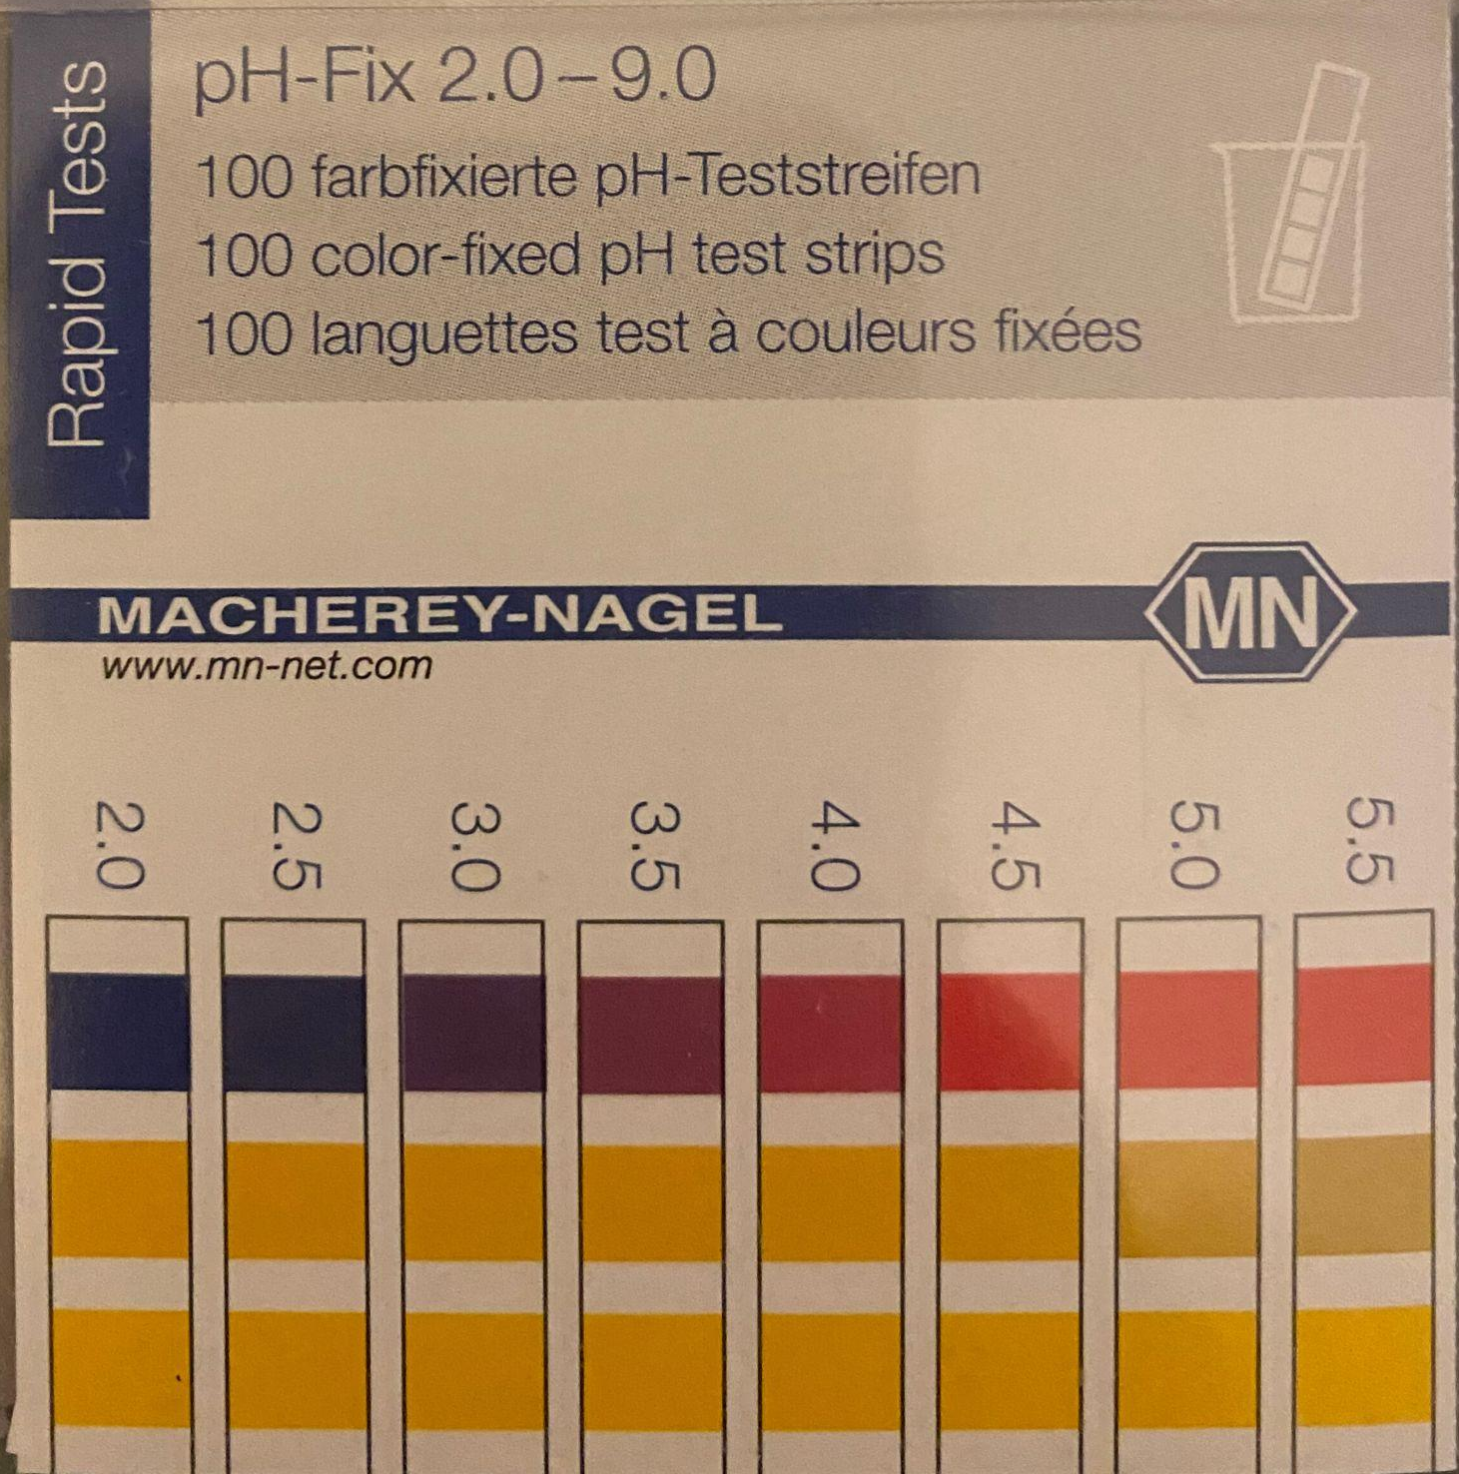
Fuentes - Investigar
Pruebas rápidas
100 farbfixierte pH-Teststreifen
100 tiras reactivas de pH de color fijo
100 languets test ấ couleurs fixées
MACHEREY-NAGAL

Slide 7
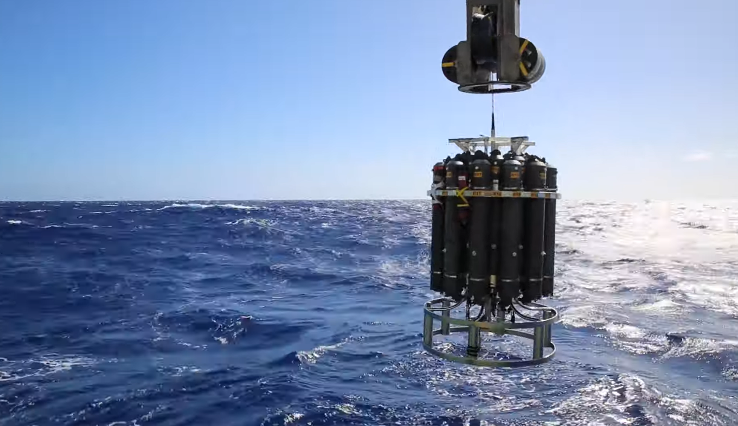
Fuentes - Investigar
https://oceanexplorer.noaa.gov/technology/ctd/ctd.html

Slide 8
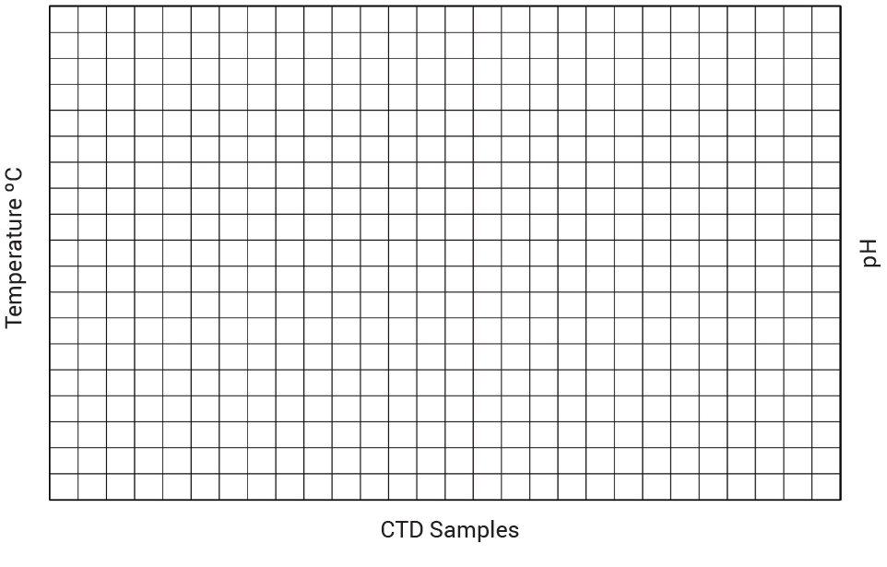
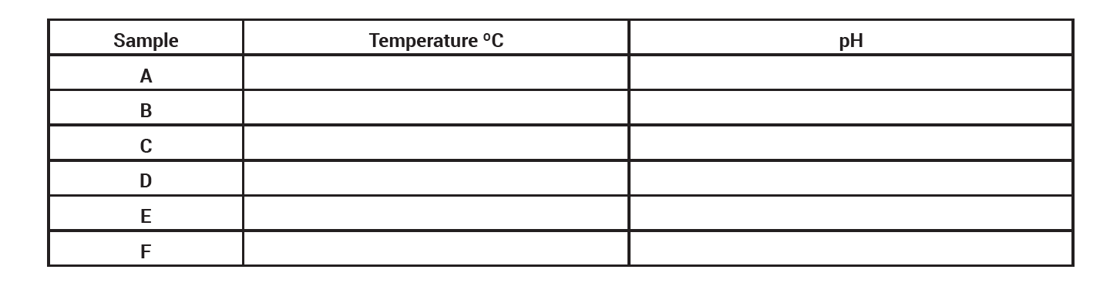
Fuentes - Investigar
Recopilación de datos y representación gráfica de los resultados
Muestra
Temperatura en °C
pH
Temperatura en °C
pH
Muestras de CTD

Slide 9
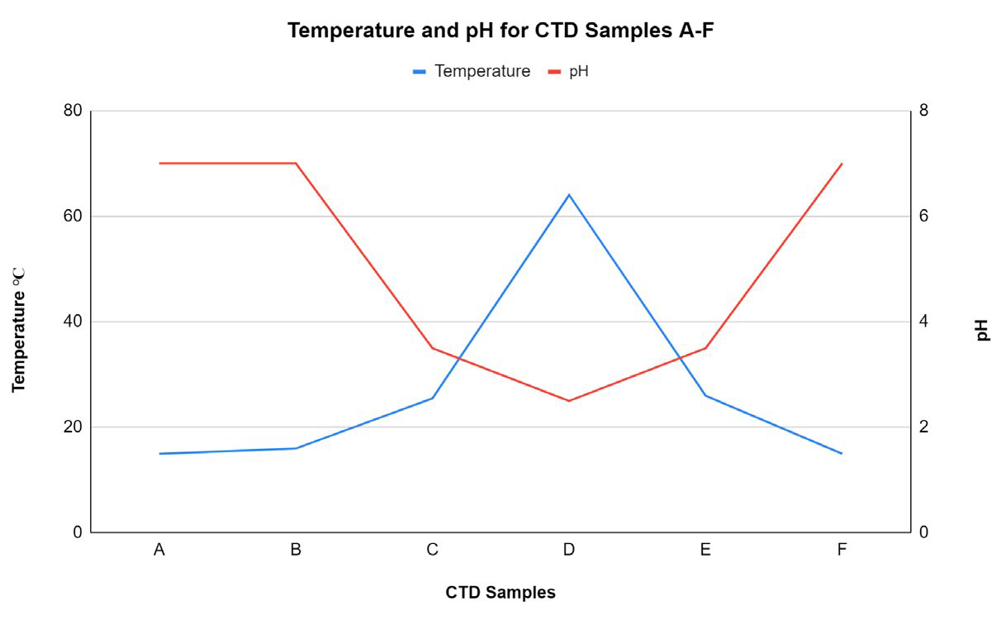
Fuentes - Investigar
Temperatura y pH para muestras de CTD A a F
Temperatura
pH
Temperatura en °C
pH
Muestras de CTD

Slide 10
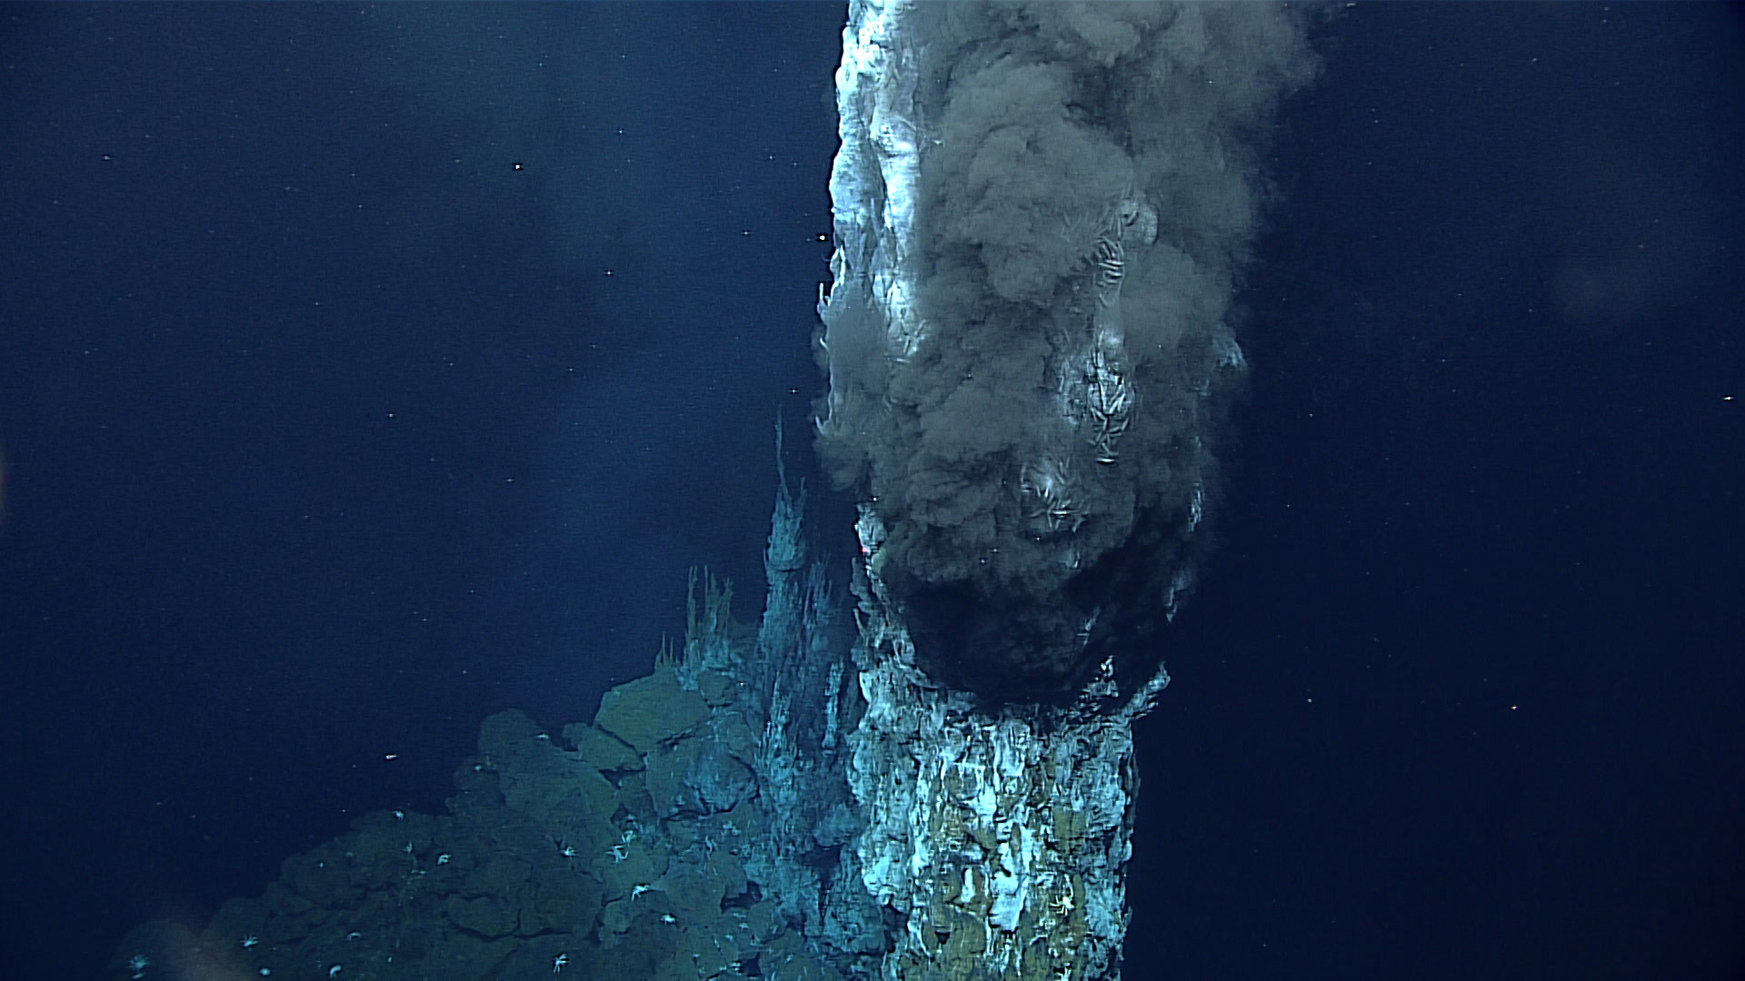
Fuentes - Actividad integradora
Dibuje un modelo de cómo sus datos podrían indicar la presencia de una fuente hidrotermal y analícelo con su grupo.
Incluya:
Buque
Un CTD tomando muestras del agua
Puntos de datos A a F
Ubicación en la columna de agua donde pudieron haberse recolectado estas muestras.
Ubicación de la fuente: según sus datos

Slide 11
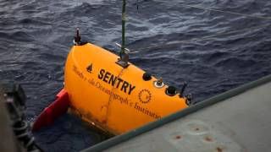
Fuentes - Actividad integradora
https://www.youtube.com/watch?v=YDyWrwO4nJA&t=4s

